Slide 1
HAWAÏ
Salomé Bachelin-Albélia Abegue-Sabrina Dautricourt

Slide 2
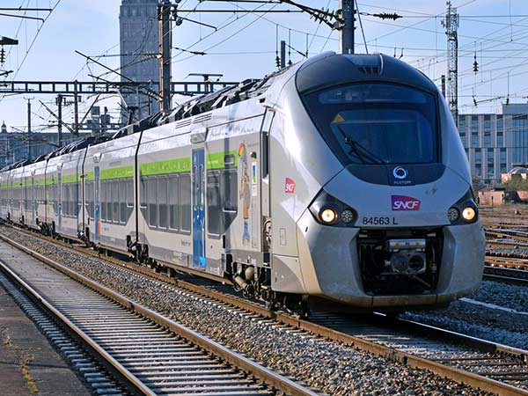
Trajets:
ALLER
-Brive-La-Gaillarde – Paris Austerliz (train) 17heures59 – 22heures21
40€ par personne
-Paris Austerliz – Honululu (avion) 11heures35 – 21heures10
652,05€ par personne
RETOUR
-Hunolulu – Paris Austerliz (avion) 15heures45 – 07heures20
489,26€ par personne
-Paris Austerliz – Brive-La-Gaillarde (train) 08heures29 – 12heures57
20€ par personne

Slide 3
Tarif:
-341€ la nuit par personne
Petit déjeuné – repas du midi compris

Slide 4
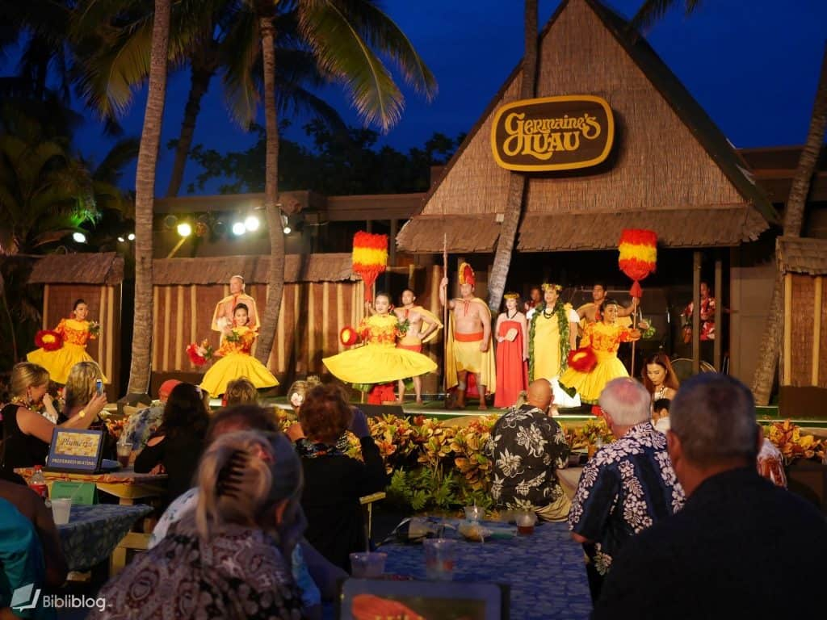
Une fête hawaïenne avec des danses traditionnelles

